Slide 1
TMV_Zacházení s jinakostí, žák se sociálním znevýhodněním, hodnoty
Lenka Gulová, Katedra sociální pedagogiky, 2023

Slide 2
Cíl přednášky:
Představit sociálně pedagogický aspekt
ve vzdělávání
Sociální znevýhodnění
Prostředí třídy
Přiblížit význam pedagogizace prostředí a aktivizace jedince a skupiny jako součásti výchovného procesu ve škole
Práce s hodnotami jako součást učitelské profese
Inkluze jako šance

Slide 3
Sociální pedagogika - kontext
Zabývá se prostředí ve vztahu k aktivizaci a podpoře jedince, skupiny i komunity
Zájem o skupiny se sociálním znevýhodněním
Sociální a výzkumné projekty, https://ksop.ped.muni.cz/
Studium školního prostředí, nové profese a role ve školním prostředí (asistent pedagoga, sociální pedagog)
Nové předměty zacílené na rozvoj školního prostředí a podporu inkluze (vč. asistent.praxe)

Slide 4
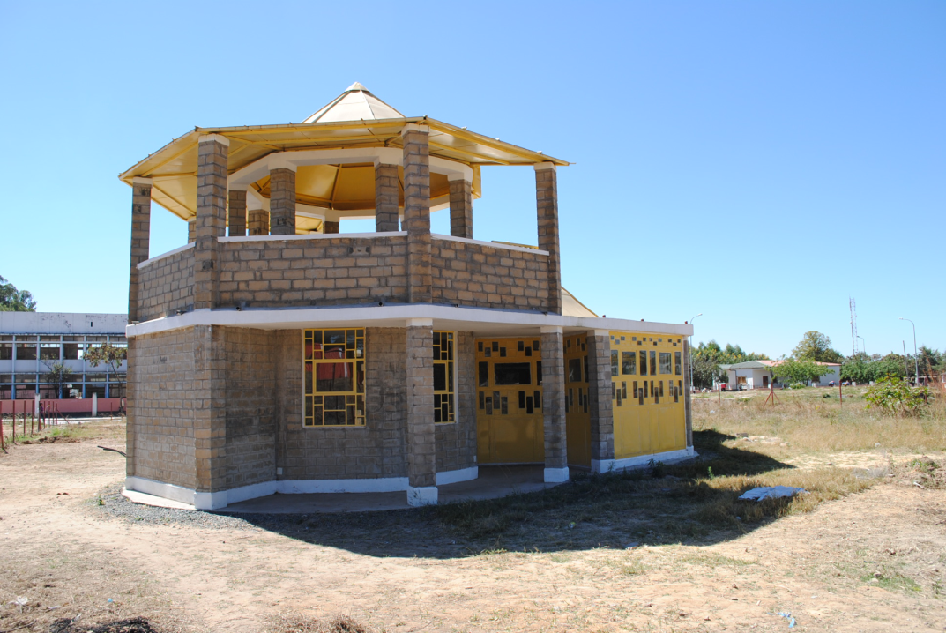
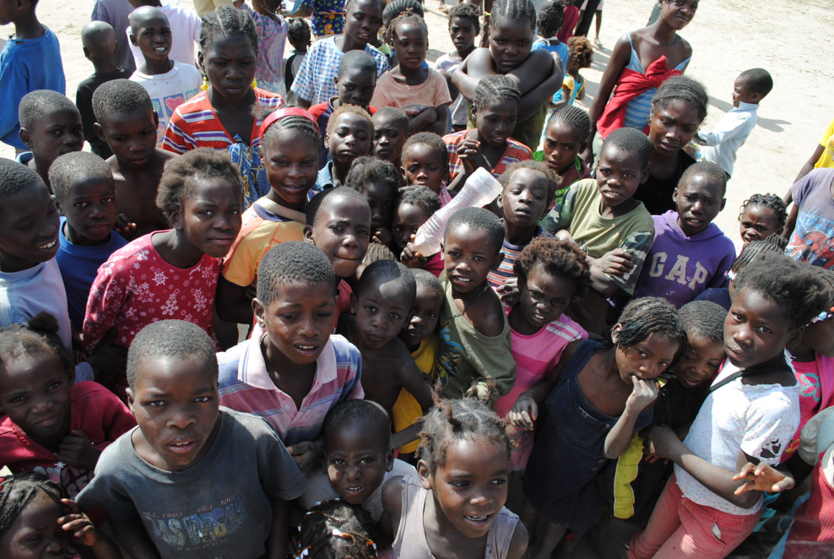
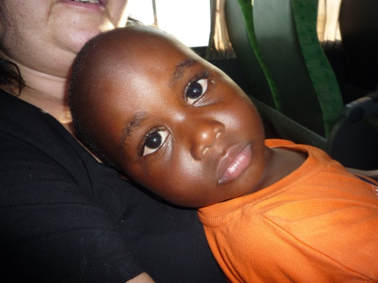
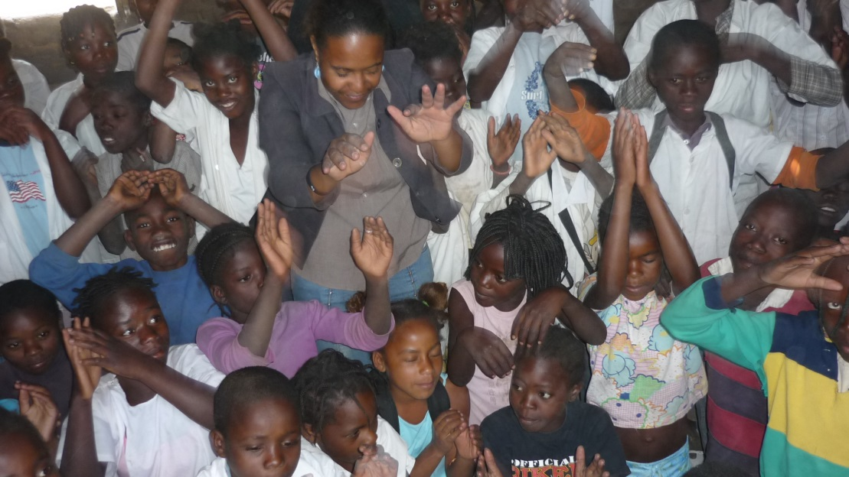
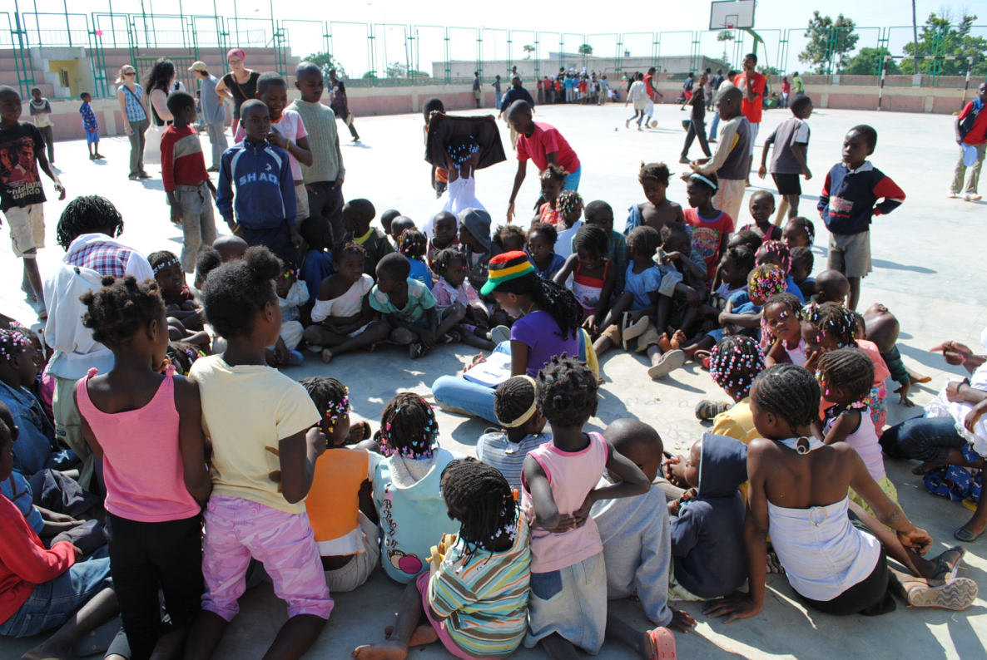
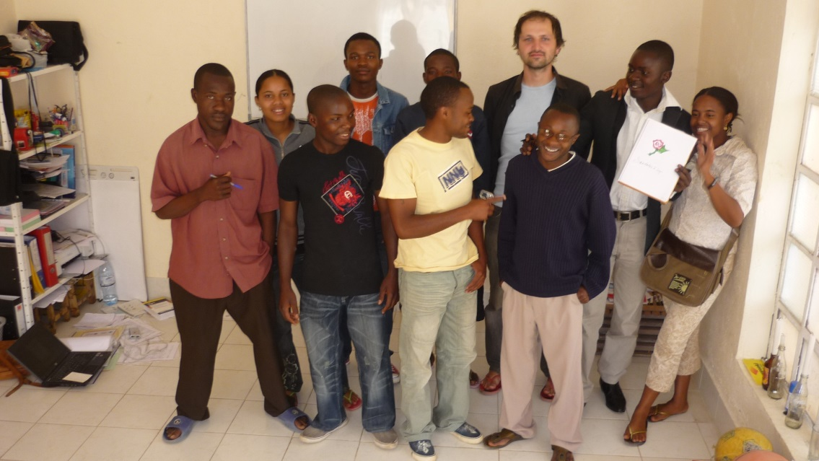

Slide 5
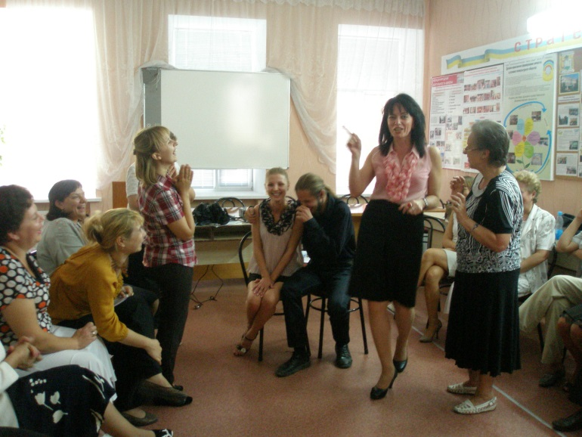
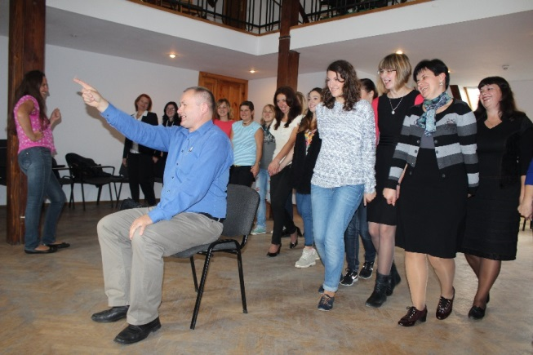
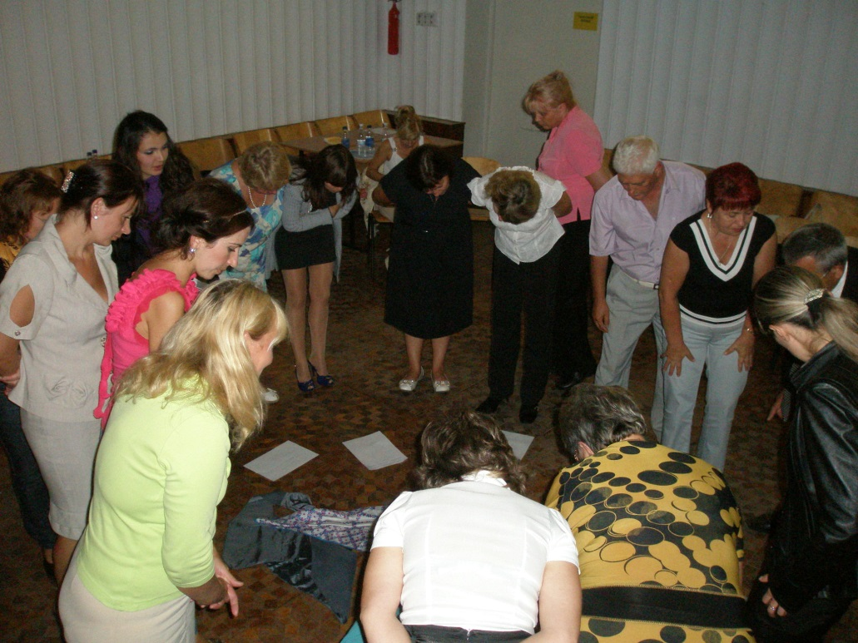
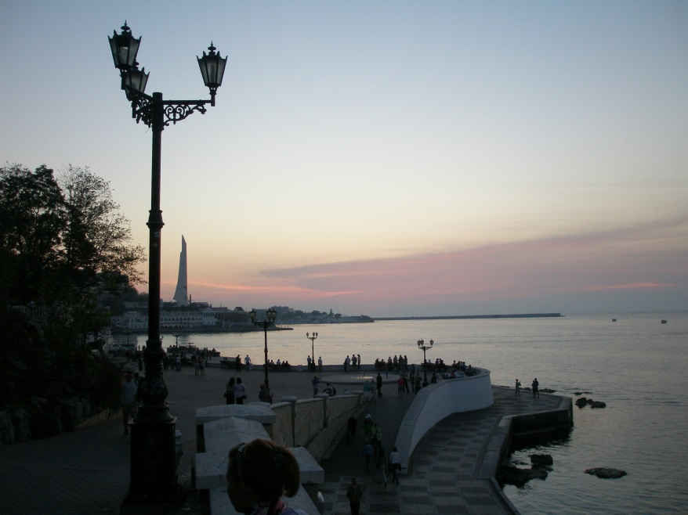

Slide 6
Examples of groups excluded from/or marginalized within education (UNESCO)

Slide 7
K úvaze
Učitel je nejen odborník na svou specializaci/aprobaci
Náročné prostředí třídy/školy jako odraz složitého prostředí doby
Děti a žáci se sociálním znevýhodněním
Zacházení s jinakostí
(nejen)ve školním prostředí

Slide 8
Dle vyhlášky č. 27/2016 Sb., o vzdělávání žáků se speciálními vzdělávacími potřebami a žáků nadaných patří do této skupiny žák se sociálním znevýhodněním
Různí odborníci se pokouší definovat, kdo je sociálně znevýhodněný jedinec

Slide 9
Žák se sociálním znevýhodněním
Sociálním znevýhodněním je dle školského zákona myšleno:
a) „rodinné prostředí s nízkým sociálně kulturním postavením, ohrožení sociálně patologickými jevy,
b) nařízená ústavní výchova nebo uložená ochranná výchova, nebo
c) postavení azylanta, osoby požívající doplňkové ochrany a účastníka řízení o udělení mezinárodní ochrany na území České republiky podle zvláštního právního předpisu“ (zákon č. 561/2004Sb., § 16, odst. 1 - 4).
Aktuálně se všechny děti s postižením (zdrav., těl. a sociál.) řadí pod skupinu žáků se SVP

Slide 10
Příklady dětí/žáků se sociálním znevýhodněním, kteří mohou být ve třídě
Romské dítě (často žijící v zajetí chudoby, v sociálně vyloučené lokalitě, náročné životní podmínky, často nízký status vzdělání v rodině, nepodnětné prostředí a segregované školství, možné kulturní rozdíly, předsudky)
Děti migrujících cizinců (kulturní rozdíly, náročná situace v rodinách – rozdělené rodiny, finance, předsudky společnosti – aktuálně velmi silné vůči muslimům/v českém školství i vůči dalším náboženstvím)
Dítě se SVP (zdravotním, tělesným a psychickým)
Nadané děti (specifická situace mnohých dětí)

Slide 11
Prozatím jsme se naučili tento pojem používat v představě, že se jedná o někoho, kdo nemá dostatečně silné socioekonomické zázemí
V této souvislosti se musí nutně vybavit prostředí mnohých rodin, které se potýkají s řadou problematických situací
Sociálně znevýhodněný může být každý (?)
Mnozí žáci žijí ve velmi složitých situacích
Často ve spojení se sociálními patologiemi (chudoba, rozvodovost, agresivita, závislosti, šikana aj.)
V osamělosti
Přetěžováni rodiči
Zanedbáváni a týráni
Bez výchovného působení rodičů, bez příkladů

Slide 12
K úvaze pro učitele; kdo může být ve třídě?
Děti, které zažívají rozvodové situace rodičů; velmi časté
Žijí v rodinách, kde je tíživá finanční situace (nezaměstnanost, matky samoživitelky, rodiny žijící na ubytovnách aj.)
Rodiny, kde dětí trpí nevěrou partnera, konflikty v rodinách, domácím násilí, kriminalitou (řada příkladů)
Děti, které trpí workoholismem rodičů
Rodiny, které se dlouhodobě starají o rodinného příslušníka s postižením, nemocného, sendvičová generace (př. sestra)
Rodiny, kde jsou rodinní příslušníci psychicky nemocní (matka, př.)
Děti, které nemají přátele, žijící s depresí, ve stresu
Děti a dospívající, kteří se necítí ve škole dobře

Slide 13
Vliv prostředí na školní úspěšnost žáka
Význam koncepce ve školském systému, který by byl schopen přijmout každého žáka a s přihlédnutím k jeho situaci nabídnout škálu mechanismů, které ho postaví na startovací čáru se všemi ostatními žáky.
Výsledky českých žáků ve škole velmi silně závisí na jejich socioekonomickém zázemí[5] a to znamená, že výsledky jednotlivých žáků vykazují závislost na jejich rodinné situaci a sociálně ekonomické charakteristice.[6]
[5] Zpráva OECD
[6] Pokud se rodiče rozvádí nebo je rodina zasažena různými sociálně patologickými jevy, mezi něž patří alkoholismus, delikvence rodičů, kriminalita, chudoba, nezaměstnanost, atd., tak mnohé z dětí vykazují zhoršené výsledky ve škole

Slide 14
Pro inspiraci
Znalosti z oblasti sociální práce (spolupracovat s OSPOD/orgán sociálně-právní ochrany děti, s různými organizacemi, které nabízí pomoc)
Neustále se vzdělávat (šikana, kyberšikana, závislosti, multikulturní výchova, zacházení s jinakostí aj.)
Nové metody a přístupy (nové role ve škole), alternativy
Aktivní spolupráce s dalšími pedagogickými profesemi ve škole
Aktivní spolupráce s rodinou, podpora rozvoje komunity
Naučit se tvořit a realizovat projekty!!!

Slide 15
Jak pracovat se žáky se sociálním znevýhodněním?
Nejlépe ve vztahu k inkluzi, tedy pracovat se všemi, zapojit všechny bez rozdílu, v rovnosti, zažít sounáležitost ve škole, přenést si ji do osobního života a naopak
Velká výzva

Slide 16
1. Směrem k inkluzivnímu a spravedlivému kvalitnímu vzdělávání
1.1. Právo na vzdělání: čl. 26 Všeobecná deklarace lidských práv, 1948 čl. 28 Úmluva o právech dítěte, 1990 čl. 24 OSN Úmluva OSN o právech osob se zdravotním postižením, 2006 "(A) plný rozvoj lidského potenciálu a smyslu pro vlastní důstojnost a uvědomění si vlastní hodnoty, stejně jako na posilování úcty k lidským právům, základním svobodám a lidské různorodosti;" (. Článek 24) 1. 2. Inkluze - Pokyny UNESCO politiky pro začleňování ve vzdělávání (2009) "Inkluzivní vzdělávání (...) je stále více chápán šířeji jako reformy, která podporuje a vítá rozmanitost mezi všemi žáky." - Cíl udržitelný rozvoj (SDG) 4 (2015): Vzdělávání "Zajistit inkluzivní a spravedlivé kvalitní vzdělání (...) pro všechny." UNESCO Vzdělání 2030

Slide 17
Zacházení s jinakostí – jak se žije ve škole

Slide 18
Lidská důstojnost
"Všichni lidé se rodí svobodní a sobě rovní co do důstojnosti a práv." (Všeobecná deklarace lidských práv, čl. 1) „Ignorování a pohrdání lidskými právy vedlo k barbarským činům, urážejícím svědomí lidstva" (Všeobecné deklarace lidských práv, preambule) Humanistické a náboženské motivy mohou zdůvodnit důstojnost člověka.
„Lidé mnohé unesou: vezmou jim majetek, ztratí domov zaměstnání, partnera/ partnerku. To nejhorší však, co může člověka potkat, je, když přijde o svou důstojnost.“

Slide 19
…realita ponižování, (M.Jaggle,2014)
Zvláštní rozhořčení nad ponižováním lidí a poškozováním jejich života ve „zranitelných letech“
O přání „být úplný“, jedinečný a uznaný, doceněný, mít vztahy
Cílem „politiky důstojnosti“ (A. Magalith) je společnost, jejíž instituce neponižují lidi
Ponižující jsou »… všechny formy jednání a vztahů, které osobě dávají rozumný důvod vnímat se poškozen ve svém sebe-uznání…«.
Nejen školy jsou (příliš) často vnímány jako místa ponižování.

Slide 20
Bolest ze zkaženého života
Školní rituály dávají prostor úctě nebo znevážení.
Utváření prostoru: Znevážení se děje podle určitých stálých pravidel:
„Musím se předvést v předpokládané bezvýchodné situaci před třídou. Dopředu daný neúspěch. Musím vytrpět ostudu... „Zkoušení před tabulí…zkoušet nezkoušet…
Dotyční jsou vystaveni tísni, cítí se malí a na nevhodném místě.
Tělesnost: Zvláštní rys nabydou tyto rituály, když jsou provázány s tělesností (např. sport, hodiny tělocviku, zpěv aj.).
Kontrola výkonu, Feedbackkultur

Slide 21
Příklady
Návštěva lékaře – forma ponižování
Nebo úřady – není to demokracie, ale relikt dřívějších forem fungování společnosti
Škola – školní rituály (co se tam děje – dává prostor k vyjádření úcty nebo ke znevážení dotyčných)
Dítě musí jít k tabuli – vystaveno na obdiv těm ostatním, u tabule může předvést svůj výkon – neúspěch takové aktivity může mít svoje důsledky
Musíme připravit ideální podmínky, aby děti mohly předvést to, co umí

Slide 22
Příklady
Předvést cviky pro které nemáte dispozice, zpěv před ostatními (Franta)
Další oblast může být jazyk – například romské děti, směsice češtiny, romštiny…
Vyzvedávání nejlepších žáků – ponížení pro ty, co nikdy nebudou nejlepšími…příklady z rakouských škol – nejlepší skokan…
Ponížení skrze dominantnost – já budu mít úspěch, jen když jsem nad někým nebo když přijmu svoje poražení. Získat si uznání druhého pouze problematickými formami, buď mocí, nebo podřízením…
Škola vyzvedává dominanci. Vyučující, kteří fungují v systému dominance vůči žákům ji tím podporují.

Slide 23
„Jelení kultura“ – silnější vítězí (M.Jaggle)
„pevný jako kůže, silný jako ocel“ (národní socialismus)
škola podporuje konkurenci, orientuje k osobnímu prospěchu;
upřednostňuje typy, které vědí, že k vlastnímu rozvoji patří znevážení úspěchů druhých;
podkopává humánní utváření charakteru;
„Humanita společnosti a humanita školy se stává zřejmou v jejich nakládání se slabostí. Humanita jedince se projevuje v jeho schopnosti akceptovat svou slabost a slabosti druhých.“ (Fritz Bohnsack)

Slide 24
K úvaze
Jelení kultura rozvíjí člověka podle toho; abych dosáhl svého uznání, musím znevažovat úspěchy jiných.
Největší kulturní úspěchy vznikají skrze spolupráci ne konkurenci (jazyk, kultura, náboženství,…rozvíjí se, protože lidé spolupracují).

Slide 25
Diferenciace
Lidé jsou bytosti rozmanité
Utlumení diference, která zakládá identitu, podporuje znevážení, posměch, ponížení
…je ochuzením o uznání
„… lepší stav je ten, ve kterém lze být beze strachu jiný.“ (Adorno)

Slide 26
Inkluzivní vzdělávání
Normální je různost, normální je zranitelnost
V atmosféře lhostejnosti nebo skrytého násilí nemůže povstat nic nového a tím méně probíhat učení se
Respekt pro vzájemný růst v různosti a pro zranitelnost druhého
Inkluzivní vzdělávání: solidární nebo lidské vyučování

Slide 27
Kroky ke „kultuře uznání“ (M.J.)
„Jako nejméně přátelské prostředí ze všech 34 zemí OECD… vnímají mladí z ČR školu.“ (Radio Praha, 4.12.2013)
O kvalitě a úspěchu školy nerozhodují tvrdá data (finance, infrastruktura…), nýbrž měkké faktory (školní klima, …).
Školní kultura může…
působit k podpoře nebo k umenšení násilí,
působit k podpoře nebo k umenšení strachu,
působit k podpoře nebo k umenšení vlastní hodnoty.

Slide 28
Kritérium auditu demokracie: zohlednění marginalizovananých skupin
Kvalita demokracie je měřená i tím, jak přistupuje k menšinám

Slide 29
Rozvoj dobré školy
Dobrá škola se pozná podle toho, jak vnímá lidi a jejich rozdílnost, jak nakládá se sociální nerovností, s kulturní a náboženskou diverzitou.
Udržitelný rozvoj školy vnímá individuální, sociální, kulturní, náboženskou a další diferenci jako zdroje.
Cílem rozvoje školy je „kultura uznání“.
Rozvoj školy vyžaduje nasměrování na hodnoty důstojnosti jednotlivce, na uctivé nakládání s diverzitou a na hodnotné struktury demokratické spoluúčasti.
Kultura uznání před každým výkonem, vůči všem podobám různosti a všemi zúčastněnými charakterizuje vyučování, postoj vyučujících, formy komunikace ve škole, jednání vedení školy, utváření života školy nebo procesy sebereflexe a obnovy. (M.Jaggle)

Slide 30
Otázky
Jak jsou lidé ve škole vnímání?
Co potřebují žáci a žákyně a vyučující, aby mohli být »beze strachu jiní«?
Jaké formy ponižování jsou přítomné ve škole?
Kdo, jaké skupiny jsou přehlíženy, nezohledněny?
Čí sebeúcta budující identitu je zraňována?
Jaké jsou rozvinuty nediskriminující formy komunikace (vzhledem ke kulturní, náboženské,… diferenci)?
Jaké formy komunikace dávají vzniknout důvěryplným vztahům?
Jak jsou takovéto formy komunikace podporovány?

Slide 31
…úryvek z výzkumu
„…klasická autorita a klasická výuka už skoro nefunguje,
děti jsou hodně náročné a jsou zvyklé si prosazovat svoje
hodně dětí má nějaký problém,
více než 20 dětí ve třídě je náročné, učitel nedokáže všem věnovat plnou pozornost,
místo klidu, pořádku a autority vytvářím bezpečné prostředí, kde se děti budou cítit dobře,
hodně se mi vrací, že nejsem mentor, ale nechám je hodně mluvit, do školy si přináší spoustu informací, které dokáží poskládat i sami mezi sebou,

Slide 32
nechám děti, aby si svobodně vybraly (např. uspořádání prostoru ve třídě)
nejvíc mi vadí známkování dětí, dávám přednost slovnímu hodnocení, děti se hodnotí, nevedeme je k tomu, aby se srovnávaly mezi sebou, narůstá tím jejich tolerance k druhému,
pořád se učím,… nejsem učitelka, co říká informace, ale jsem pro ně jistota a průvodce,
podporujeme a vzděláváme rodiče, s rodiči je to velmi náročné, jsme neustále kritizováni,
důležité je dostat do školství víc chlapů a mladých,…“

Slide 33
Hodnoty v práci učitele
Jedna z bezpečných cest vedoucích ke komunikaci
Hodnotová výchova
Historický kontext výchovy k hodnotám
Dialog
Sdílení hodnot, předávání hodnot (př. pyramida hodnot)
Různé koncepty (hodnotové vzdělávání podle Cyril Mooney)

Slide 34
Důležitost výukových metod
Zážitkových
Aktivizačních
Projektová výuka
Alternativní metody
Diskusní aj.
Prostě učit jinak, nespoléhat se jen na frontální výuku
Děti si nosí do školy spoustu informací, ptát se jich, nechat je hovořit,…

Slide 35
Multikulturní výchova – jedna z možností v práci s jinakostí
Multikulturní výchova vyjadřuje snahy prostřednictvím vzdělávacích programů vytvářet způsobilost lidí chápat a respektovat jiné kultury než svou vlastní.
Multikulturní výchova má filozoficko – politický základ, filozoficky vychází z multikulturalismu,
který je vymezován jako
„ideál harmonické koexistence odlišných kulturních a etnických skupin v pluralitní společnosti“.

Slide 36
Dynamická výměna kulturních statků
Vzájemné ovlivňování
Vznik nových systémů

Slide 37
Důležité pojmy
Respekt
Tolerance
Dialog
Konstruktivní spolupráce

Slide 38
Jednota v různosti
Evropské dějiny, dějiny exkluze (diskriminace, vyhnání, ničení.. )
„Nemuset se bát být jiný“ (Adorno)
Heslo EU „jednota v různosti“
„Union of diversity“
Pluralismus jako hodnota (Lisabonská smlouva, 2)
Různost jako bohatství (Lisabonská smlouva, 3/3)

Slide 39
S pluralitou jsou také spojeny konflikty.
Viděno ze společenského hlediska však nejde primárně o to, abychom se vyhnuli konfliktům,
ale abychom dokázali s konflikty přiměřeně zacházet

Slide 40
Kdo jsem?“
„Jak se vyrovnám, jak zvládnu diverzitu?“
Jde tedy o to, abychom dokázali v situaci plurality
rozvíjet identitu a zvládat diverzitu.
Vzdělávací zařízení stojí před těmito výzvami:
„Jak dokážeme zvládat situaci vzdělání, přitom abychom zvládali také rozdílnost, případně odlišnost?“
„Jaký přínos zde může vykonat práce s rozvíjením identity mladých lidí?“
„Jakým přínosem může být zacházení s růzností?“

Slide 41
Sebereflexe pedagogického pracovníka
Uvědomění si vlastních hodnot
Vlastních předsudků…
Vycházet z konkrétních situací ve třídě
Cesta – inkluzivní procesy, well-being, alternativy…

Slide 42
Nebát se být jiní…
ŠÍP, Radim, Denisa DENGLEROVÁ, Miroslav BIELIK, Lenka ĎULÍKOVÁ, Jan KALENDA, Markéta KOŠATKOVÁ, Martina KUROWSKI, Lenka GULOVÁ a František TRAPL. Na cestě k inkluzivní škole: interakce a norma. Brno: Masarykova univerzita, 2022. 275 s. ISBN 978-80-280-0124-7.

